Slide 1
Webalkalmazás
Dusza 2024.verseny
StillNincsCsapatnév

Slide 2
</ Django
MVC strucktúra (MCC?)
Serversided Renderelés
Python Environment
Model – adatbázis
View – végfelhasználó (frontend)
Controller – webapp agya
A szerver minden kérésnél visszaküldi a legyártott frontendet
Nem api-kkal történik, akkor a felhasználó kéri le folyamatosan, külön-külön
A fejlesztés elkülönítésére külön python környezetet hoztunk létre

Slide 3
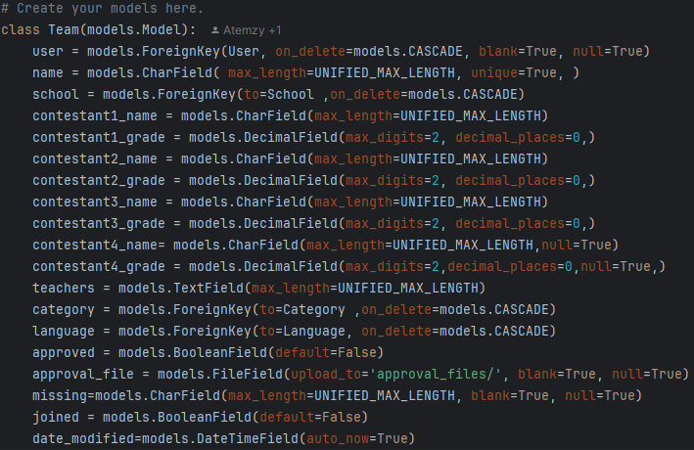
</ Model - adatbázis
django>

Slide 4
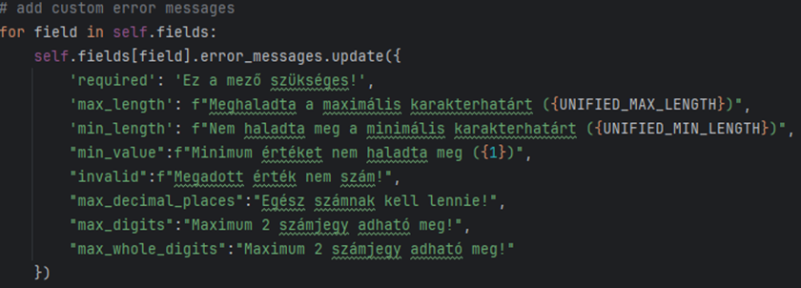
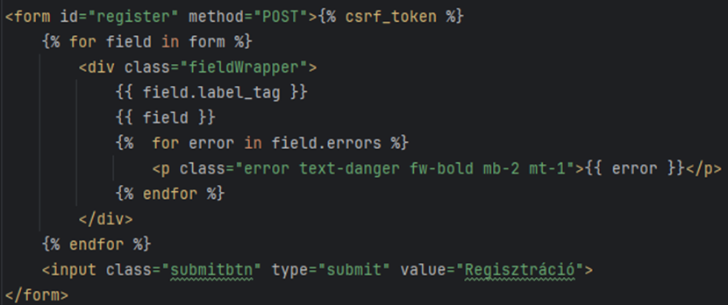
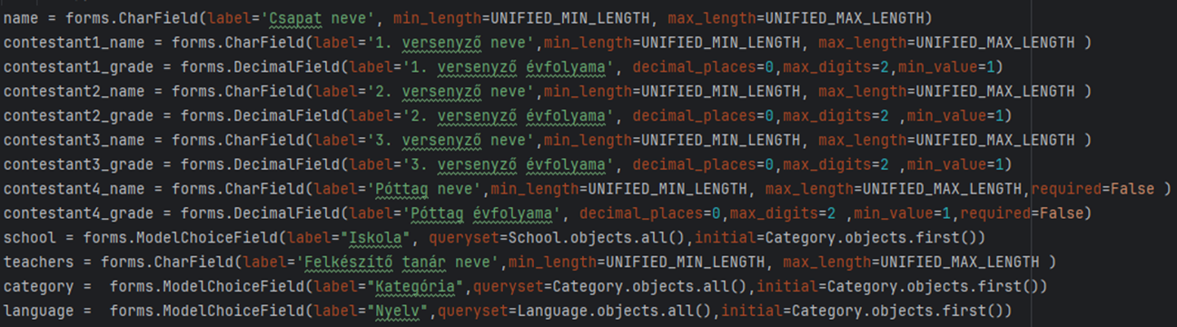
</ Form – model-lekhez kötve

Slide 5
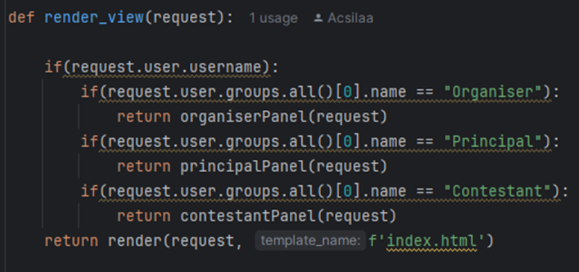
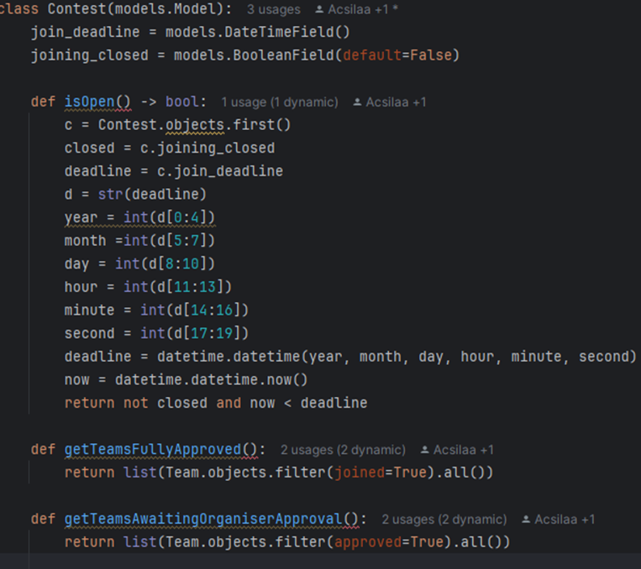
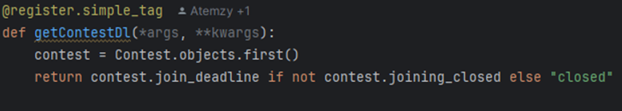
</ Controller – alapvető template renderelés (tag-ek)

Slide 6
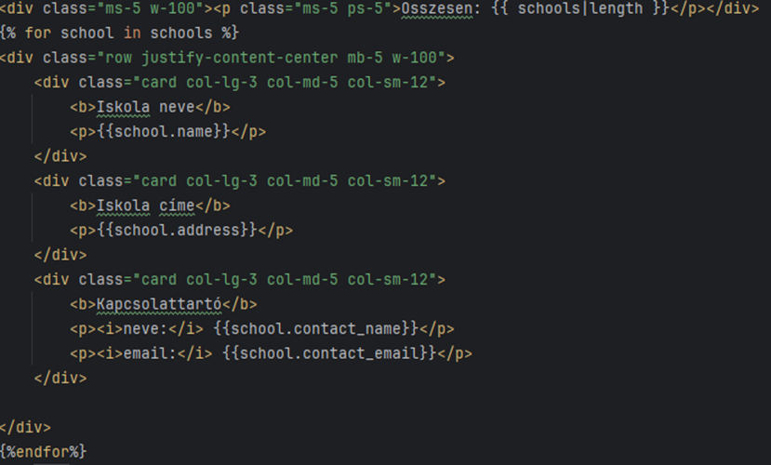
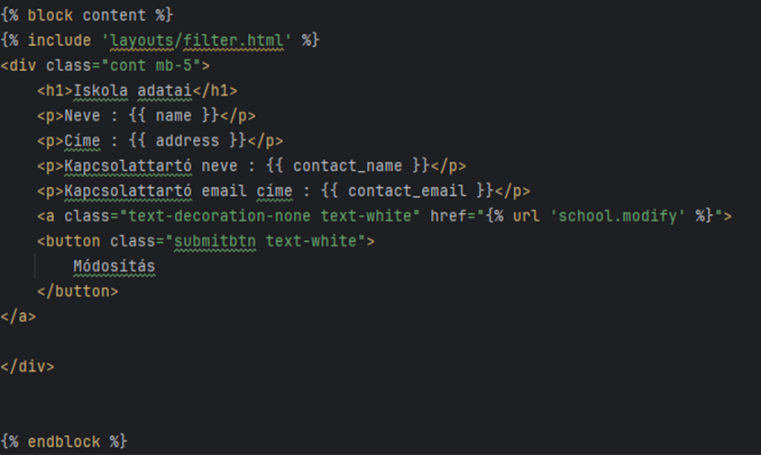
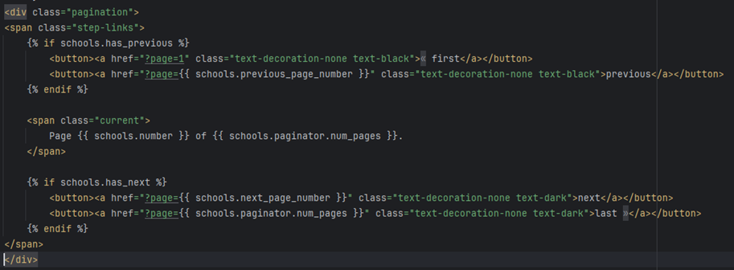
</ Template

Slide 7
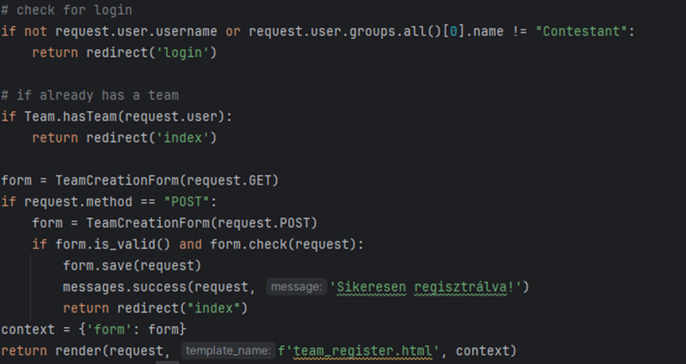
</ Authenticating - Hitelesítés

Slide 8
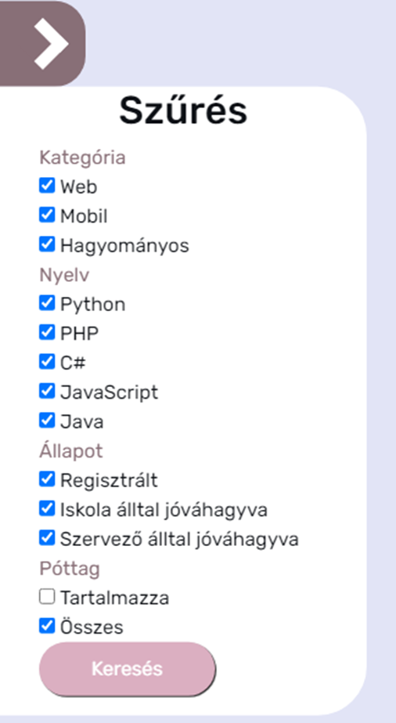
</ Filtering - Szűrés
/?state=regisztralt;
iskola altal jovahagyva;
szervezok altal jovahagyva;
=>Állapota lehet mind a 3 (akkor is, ha nincs megadva)
&contestant4=Van
=>Póttagnak lennie kell
&contestant4=Nincs
=>Póttagnak nem kell lennie
Ha nincs megadva: bármi lehet
&category=Web;Mobil;Hagyományos;
&language=Python;PHP;C#;JavaScript;Java;&
=>Ha valamelyik nincs megadva, akkor az bármi lehet
Notes:
A szűréshez a templaten belül js-sel lehetséges egy kérést küldeni, ami az adott oldal url-jéhez query-ket ír, amivel a szerver le tudja kérni a modellektől az adott recordokat, adatokat.
Pl: ha be pipáljuk mindegyiket, akkor a query-ben, amit elküld, mindegyik opció megtalálható
A Póttag résznél csak akkor tudjuk módosítani a Tartalmazza opciót, ha kivesszük a pipát az Összes opcióból, hiszen az Összessel nem csak azokat kapjuk meg, amelyikben benne van VAGY nincs benne, hanem mindegyiket

Slide 9
} /> [

Slide 10
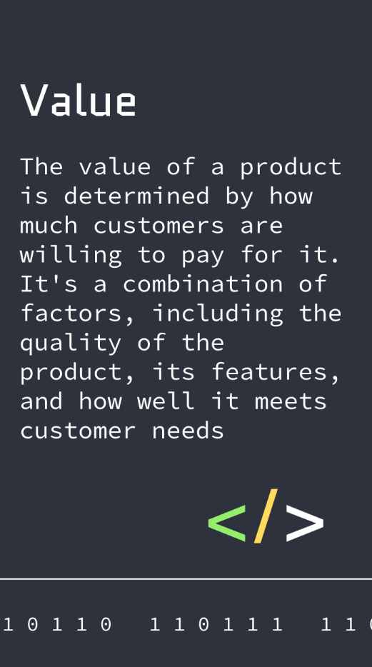
</ Projekt továbbfejlesztése és esetleges hibák
Kinézet
Több funkció
Showcase the design of your product
What makes you product unique?
Jogosultságok
Felhasználóbarát
Share the cost and price with investors
Speak about the target audience
Színvakmód
Folyamatos frissítés
When is the product expected to be ready?
Do you plan on updating it?

Slide 11
</ Timeline of your presentation
Provide a brief overview of the pitch deck's content
Engage the audience with a compelling introduction
Identify the customer's pain points
and challenges
Describe how your product or service can solve the problem
Highlight the unique value proposition and benefits of your specific solution
Analyze the target market size, growth potential, and competition briefly
Explain your financial needs and briefly outline your
funding allocation
End with a clear and concise call to action

Slide 12
</ Jogosultságok felépítése
/> **
Szervező
Versenyző
Iskola
Saturn
Manager
Earth
Manager
Venus
Manager
Mars
Manager
The Moon
Employee
Mercury
Employee
Titan
Employee
Triton
Employee
Callisto
Employee

Slide 13
</ Django felépítése
Route
Route
Include the total size of the market, which represents the entire potential customer base for the product or service
Controller
Controller
Identify the target market for the product or service, which may be a subset of the total market. This could be based on factors such as demographics, geography, or specific needs
Template
Template
Indicate the current market size, which represents the portion of the target market that the company has successfully captured

Slide 14
</ Fejlesztési út
Cél | Leírása | Péntek |  |  |  |  | Szombat |  |  |  |  | Vasárnap
Understanding | Analyze and understand the needs of your target audience
Conduct research | Research existing products in the industry and analyze how successful they are
Brainstorm ideas | Generate ideas based on user feedback and research findings
Develop a prototype | Create a basic version of the product to show investors
Test for usability | Put the prototype through rigorous testing processes to ensure that it meets user requirements
Analyze feedback | Analyze feedback

Slide 15
Frontend

Slide 16
Koncepció
Letisztul megjelenés
Egyszerű kezelőfelület
Barátságos színek

Slide 17
Nehézségek
Reszponzivitás
Hullámok
Inkopetencia

Slide 18
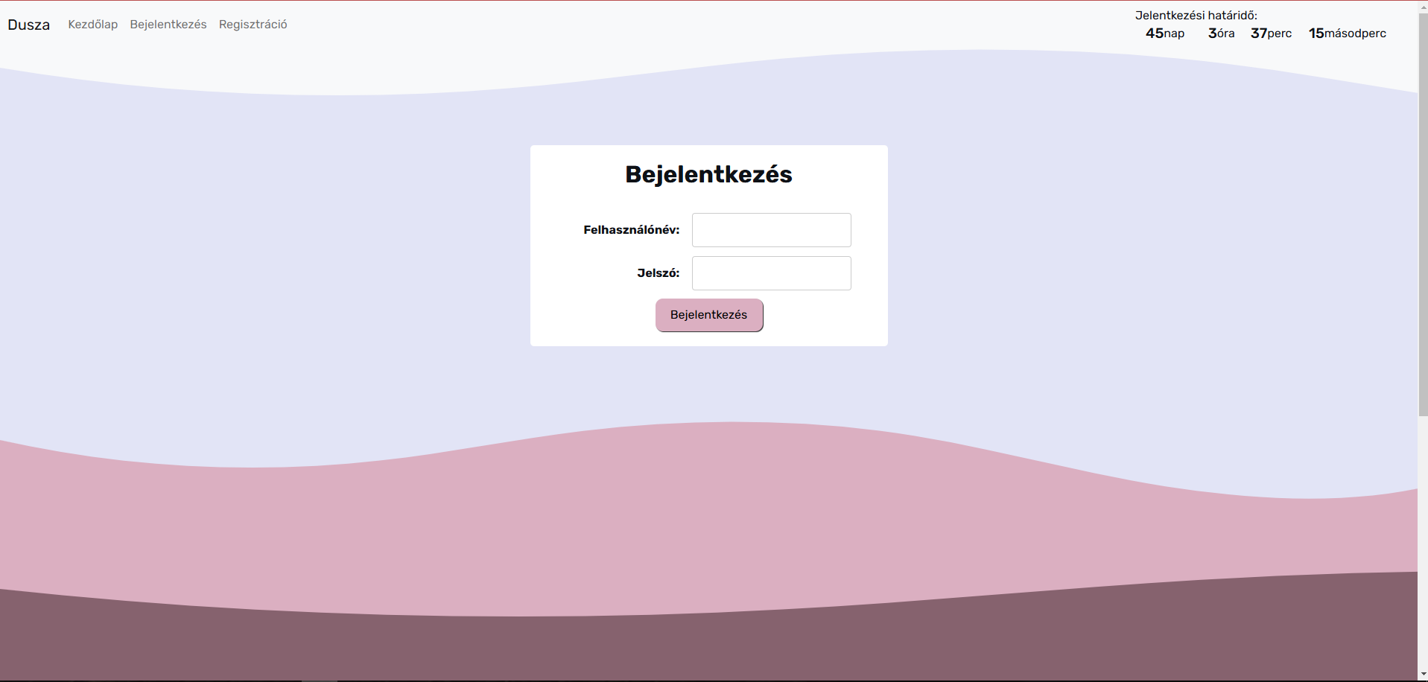
Megvalósítás módja
SVG hullámok
Django Bootstrap

Slide 19
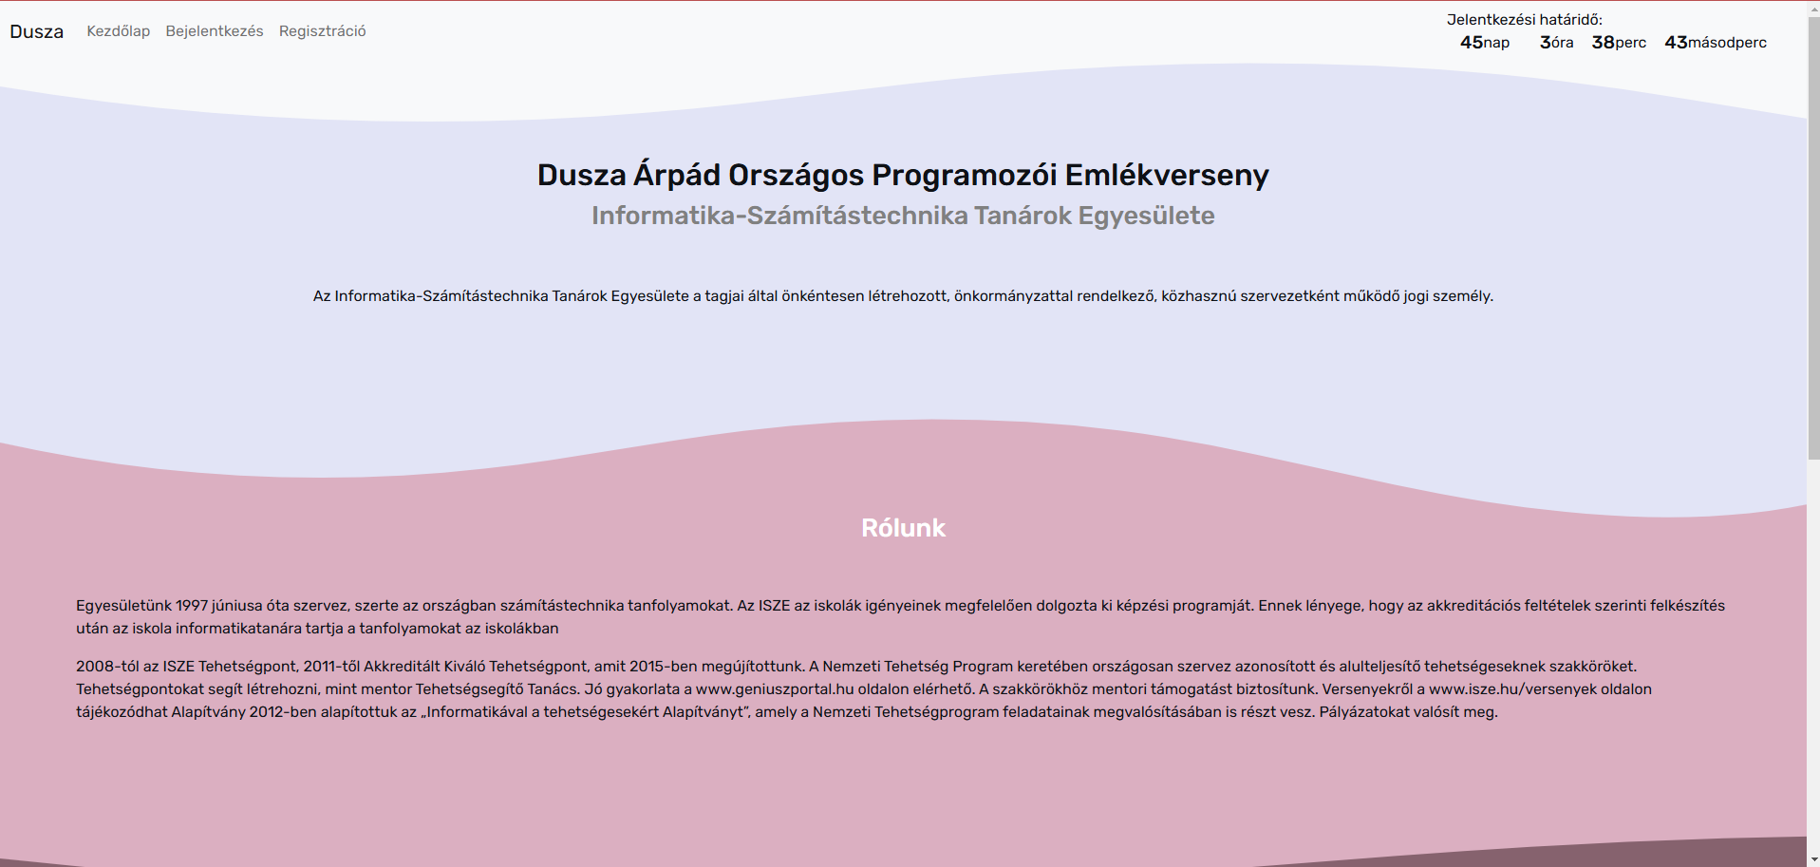
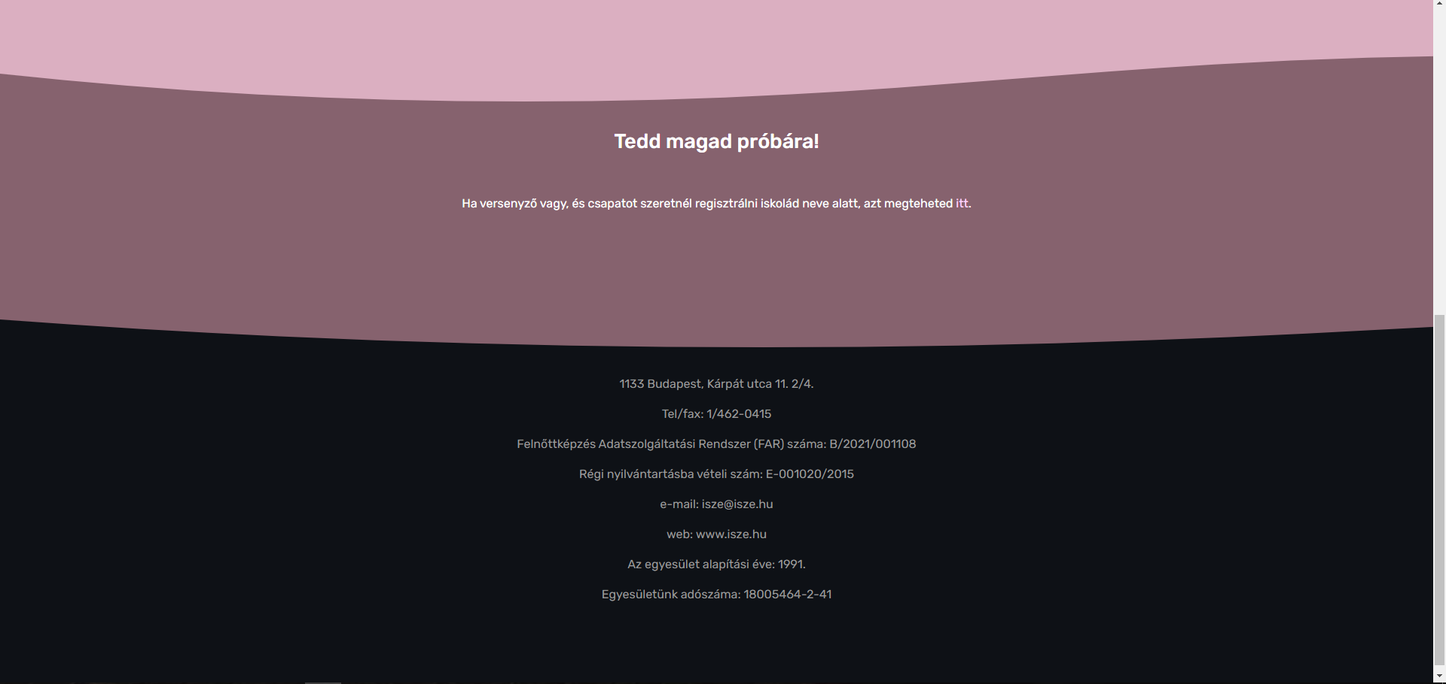
Végeredmény

Slide 20
</ Köszönjük a figyelmet />
Dusza 2024.verseny
Csapattagjai:
Gál Attila Péter Prometheus
Magi Zsolt Gandalf
Pápa Attila Baldur

